Slide 1

法人インフォメーションの概要と
民間活用
資料３
経済産業省

Slide 2
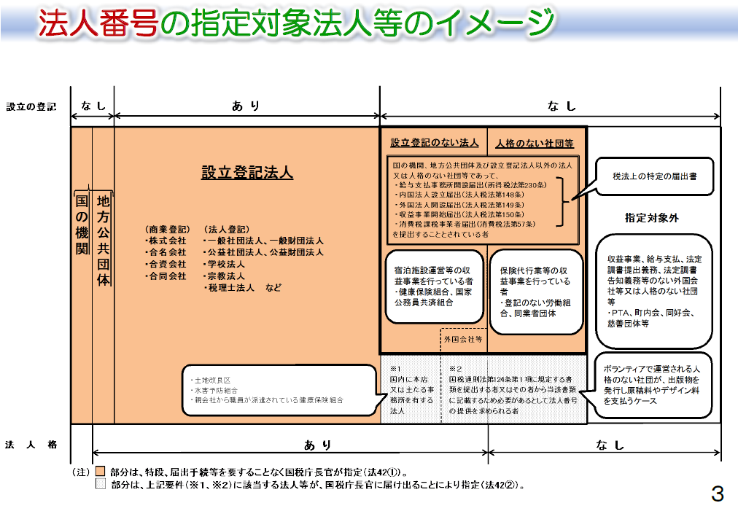

Slide 3
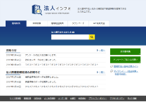


法人インフォメーションとは http://hojin-info.go.jp
政府が保有する法人活動情報について、一括検索、閲覧、取得できるシステムです。
取引先等の情報収集や連携先の開拓等の際に、政府からの補助金や表彰等の状況が確認可能です。
また、機械可読に適した形式で、外部からデータを自動取得可能としており、民間データと組み合わせたサービス等にも活用いただけます。
共通語彙基盤（IMI)を使ってデータ整理が行われており、国際的な法人情報の交換等、非常に相互運用性の高い構造になっています。
民間の
ビッグデータ
取引先等の他社の情報収集etc..
地元企業との連携先の開拓等に活用etc..
掲載されている法人活動情報数（H29.1.21現在）
◆ 補助金交付情報 ・・・・・ 約64,000件
（平成27年度・28年度上期分）
◆ 委託契約情報 ・・・・・ 約54,000件
（平成27年度・28年度上期分）
◆ 行政処分情報 ・・・・・ 約160件
◆ 許認可・届出情報 ・・・・・ 約137,000件
統一資格有資格者（総務省）、信用金庫免許、郵便局銀行代理者許可（金融庁）など
◆ 表彰情報 ・・・・・ 約37,000件
女性社員の活躍推進（厚生労働省）など
約290,000件の法人活動情報を掲載しています。今後も、順次追加していきます。
事業者
自治体
民間データと組合せたサービス提供
国民
法人に関する情報の一括検索・参照
法人インフォメーション
法人基本３情報（法人番号、商号・屋号、所在地）
補助金
資格・表彰
許認可
その他
※公開可能なものから実施
各府省庁から法人情報を提供
○○省
○○庁
A企業への許認可等
B企業への補助金
C企業への表彰 etc
各府省庁

Slide 4
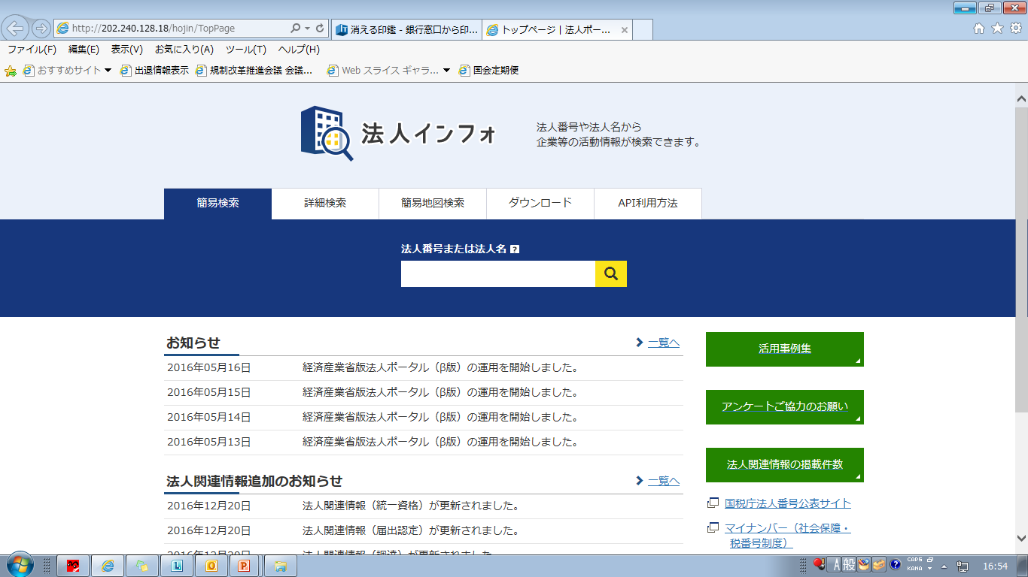
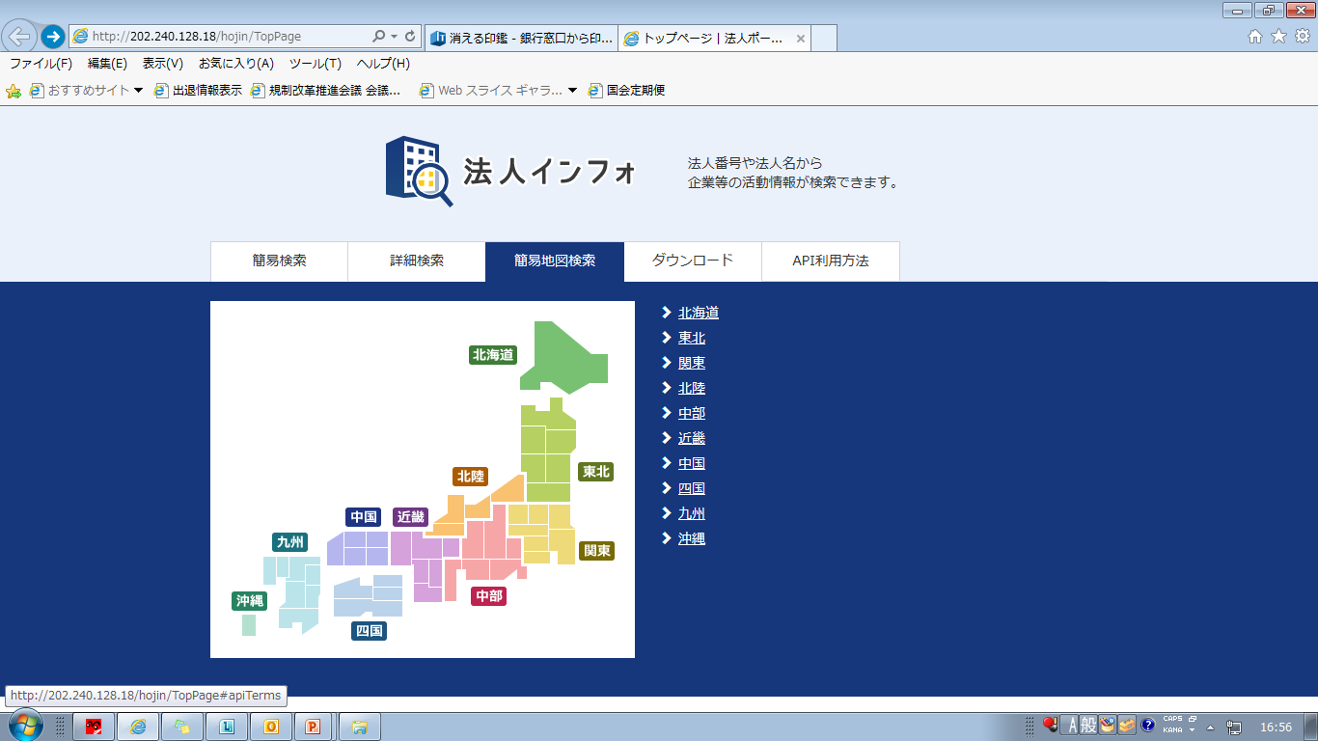
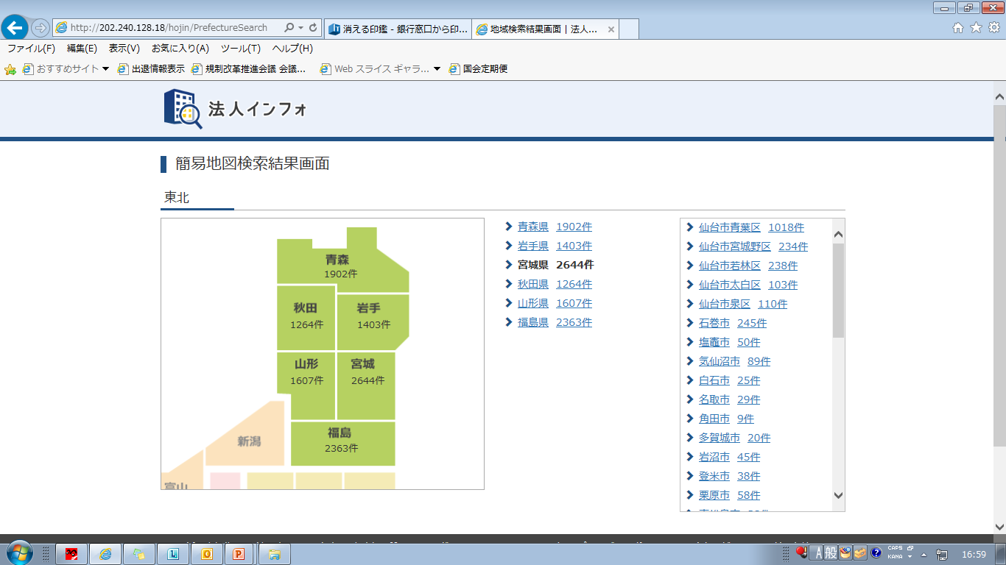
（参考）法人インフォメーション画面イメージ
※画面は開発中のものです。
トップ画面
・法人番号もしくは法人名で検索
・詳細条件を設定しての検索も可能
スマートフォンにも対応しています。
簡易地図検索
・所在地を基に日本地図から検索も可能に（都道府県、市区町村で選択可能）

Slide 5
（参考）法人インフォメーション ～想定利用例～
中 小 企 業
情報サービス業/コンサルタント
国・自治体
新規取引先の信用調査
契約相手となる法人について、国からの受託実績や表彰情報、許認可情報などを確認することで、信用調査を補完
新規顧客/提携先の開拓
国の事業受託実績より、法人の業務分野や得意分野を把握し、自社との取引や提携可能性のある法人を抽出
訪問先に関する事前調査
訪問先の法人や取引先について国からの受託実績等を事前に確認することで、訪問先の状況を踏まえた打合せを行う
企業の実態把握
企業のＨＰ更新がなされていない場合に、国からの許認可の有無や更新状況を確認することで、企業としての実態があるかどうかを把握
地域等の先進企業発掘
表彰、補助金情報等を基に、地域で先進的な取組を行っている企業等を抽出、政策立案や地域の産業構造分析に活用
表彰等における適格性調査
表彰等の候補法人について、表彰履歴・処分履歴等を基に、表彰対象としての適格性を確認
（参考） 経済産業省版法人ポータル（ベータ版）でのアンケート結果（抜粋）
平成28年4月22日に一般公開した経済産業省版法人ポータル（ベータ版）において、利用者から意見、要望等を集約するためアンケートを実施。（アンケート集計期間（H28.5.10～7.21）、アンケート回答数：70件。アンケートは現在も実施中）
想定する使用目的
・取引先（候補を含む）の活動状況確認のため（34.5％）
・投資先（候補を含む）の活動情報確認のため（13.6%）
・競合他社の分析（25.4%）
・自社の経営方針検討（12.4%）
・就職・転職先（候補を含む）の活動状況確認（5.9%）
・学術研究（6.5%）、その他（1.8%）

Slide 6
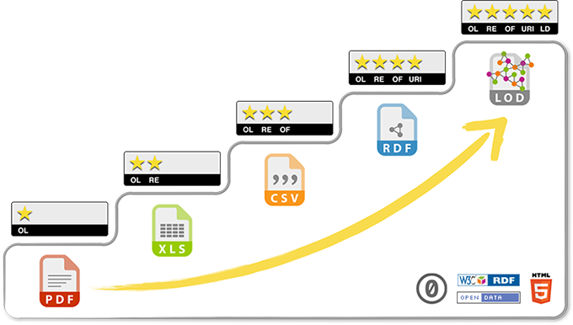
データ構造（全体）
データ形式：
  RDF（Resource Description Framework）
  Linked Open data で特に利用されるデータ形式（4starのデータ）
具体的な構成
  法人情報：法人基本情報と法人活動情報で構成
  法人基本情報：法人番号、法人名称、住所等
  法人活動情報：補助金、調達、表彰、届出認定等の情報
Subject
Predicate
Object
RDFグラフ表現
法人情報
http://5stardata.info
法人基本情報
法人活動情報
法人基本情報
法人活動情報
補助金型
法人活動情報
調達型
法人活動情報
表彰型
法人活動情報
届出認定型
http://hojin-info.go.jp/graph/hojin
http://hojin-info.go.jp/graph/hojyokin
http://hojin-info.go.jp/graph/hyosho
http://hojin-info.go.jp/graph/chotatsu
http://hojin-info.go.jp/graph/todokede

Slide 7
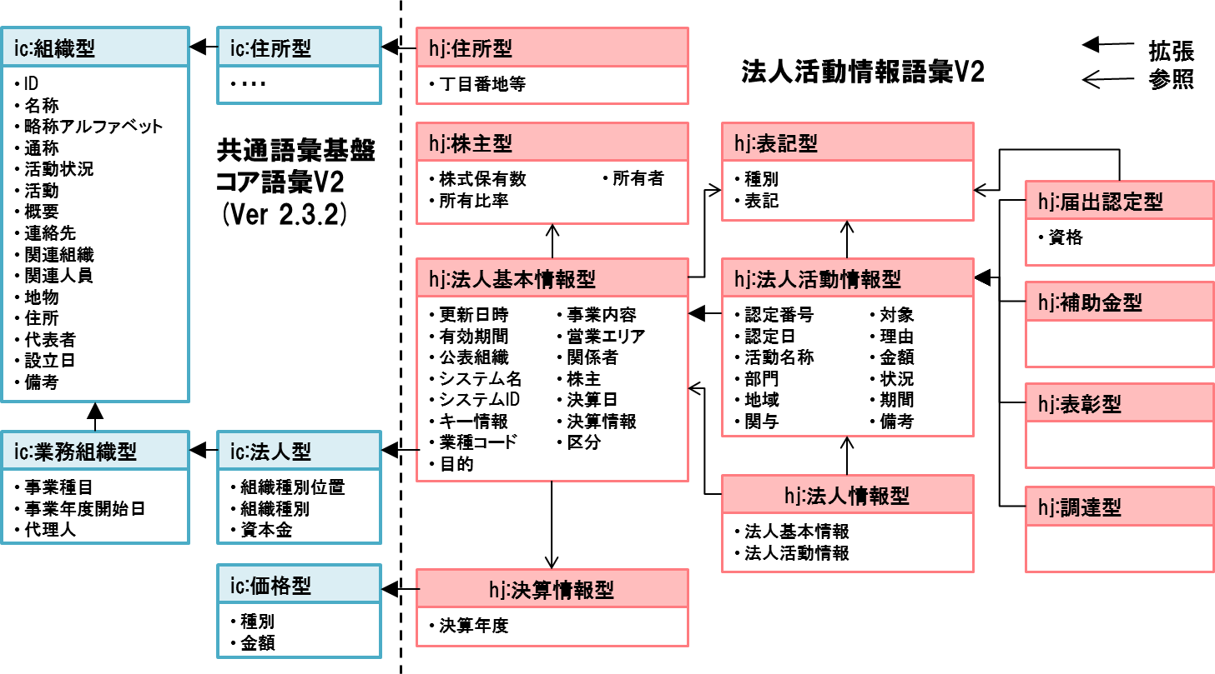
法人活動情報語彙V2（主な項目）
具体的なデータのプロパティパスは、http://hojin-info.go.jp/hojin/pdf/API.pdf または、http://hojin-info.go.jp/hojin/word/API.docx を参照

Slide 8
法人活動分析の基盤としてのデータ整理・集約
民間で蓄積している法人活動情報と組み合わせて活用しやすいよう、データをクレンジング（統一したデータ構造、一般機器で使用できる文字等）
各省
データの整理と集約
独自
データフォーマット
契約情報
届出情報
補助金情報
表彰情報 等
経済活動
会社番号
法人名
法人住所
法人番号
法人名
法人住所
法人情報
法人関連情報
法務省
登記
国税庁
法人番号
経済産業省
法人インフォ
利用者
データ項目 ：共通語彙基盤を参考にして設計
文字 ：文字情報基盤等で縮退
データ項目 ：共通語彙基盤対応
データ構造化 ：共通語彙基盤対応
文字 ：文字情報基盤対応
コード ：対応表を作成
・統一したデータ構造
・一般機器で使用できる文字
・明確なコード体系
・APIによる提供
登記統一文字を利用（7万文字）
文字の縮退処理（用途に応じて選択可能）
登記統一文字・文字情報基盤フルセット
→JIS X 0213（1.1万文字）
JIS X 0213 →JIS X 0208（７千文字）
一般機器で使用可能な文字を選択
JIS X 0213（1.1万文字）
デジタル化により追加したプラットフォーム
社会活動のプラットフォーム

Slide 9
法人インフォメーションの整備に当たっては、電子行政の柱を先行して取り込み
サービス・デザイン
データ収集とデータ公開にAPIを活用
ＩＴ室と経産省の共同事業による府省間調整、ＣＩＯ補佐官が企画・工程管理に積極的に関与
利用者視点（事業者、行政機関等）の府省横断でのサービス設計
申請書類のデジタル化によるデジタルファーストの実現
申請時の添付書類をワンスオンリー化
コードのマッピングによる異なるデータの集約
共通語彙基盤活用によるデータ構造の統一とRDF化
プラットフォームの活用（法人番号、文字基盤・共通語彙基盤）
ガバナンス
プロトタイプによる検証（平成28年4月に経産省版→29年1月本格版）
文字基盤活用による表記の一意性、相互運用性の確保
インターフェース検討にデザイン専門家の意見を反映
将来像として検討
システムの拡張性や外部連携性を意識

Slide 10
民間活用事例

Slide 11
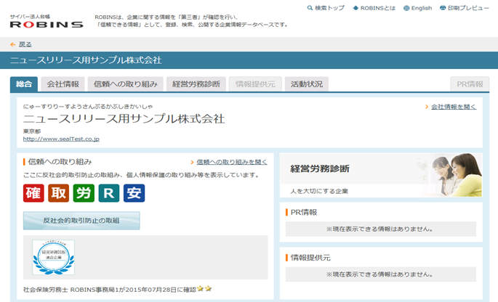

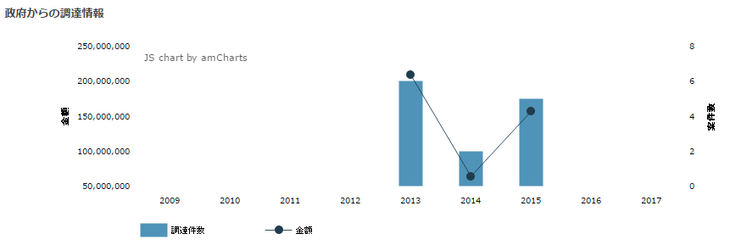
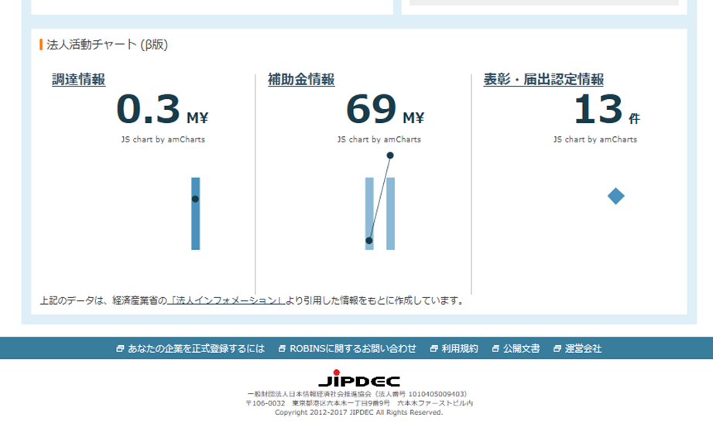
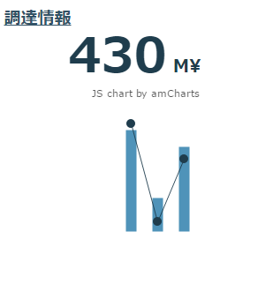
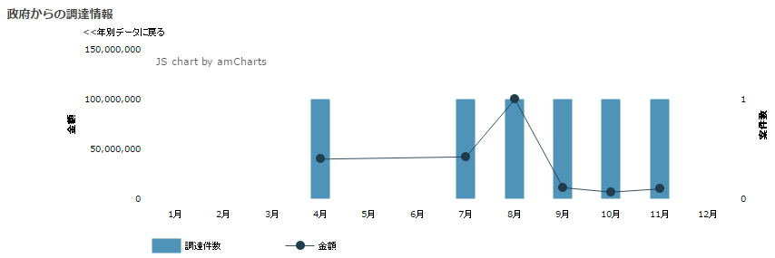
民間活用事例
一般財団法人日本情報経済社会推進協会～サイバー法人台帳ROBINS～（https://www.jipdec.or.jp/）
サイバー法人台帳ＲＯＢＩＮＳ・・・サイバー空間における信頼性の高い企業情報（名称、住所、ＵＲＬ、メールドメイン、法人番号等）を「誰でも」、「いつでも」、「どこでも」、「簡単に」見ることが出来る、企業情報データベース。現在、株式会社東京商工リサーチが保有する企業情報（現住所、業種細分類、ＴＳＲ企業コード）との連携を行っている。
〈法人インフォメーションを活用して・・・法人インフォと同時にサービス開始〉
■活動状況を簡単に把握することを狙いに、法人インフォの情報をＲＯＢＩＮＳ情報と連携させて、企業の活動状況をわかりやすく見える化した法人活動チャート（β版）(https://robins.jipdec.or.jp/chart)を表示する。（1月19日より表示開始）
■今後、株式会社東京商工リサーチなど民間の所有する情報を法人活動チャート（β版）に反映していく。（検討中）
法人活動チャート（β版）の表示
調達情報のグラフ化
調達情報を年ごとにグラフ化。
クリックすることで月ごとにグラフ化
東京都港区○○〇×××
法人情報と共に法人インフォより得た調達、補助金、表彰・届出認定情報を年ごとに表示。
さらにクリックすると案件別の円グラフ表示。

Slide 12
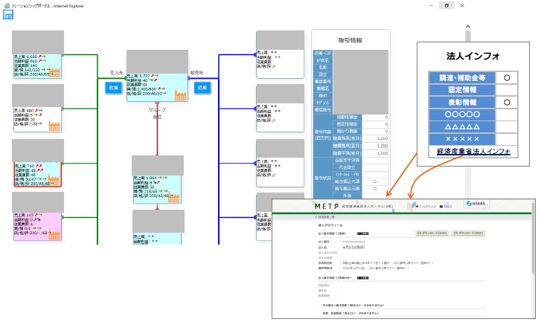
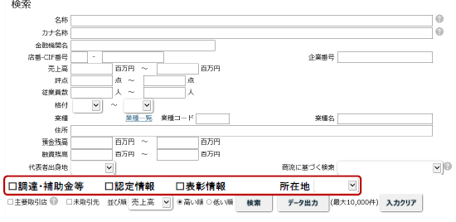
民間活用検討事例
紀陽情報システム株式会社 ～リレーションシップ・ポータル～ （http://www.k-js.co.jp/）
リレーションシップ・ポータル®・・・外部機関の商流データ（帝国データバンク）を利用し、取引先企業の商流を可視化するとともに、散在している顧客情報を本画面を起点として一元的に閲覧することを可能とする金融機関向け法人営業（事業性取引）支援システム。
〈法人インフォメーションを活用して・・・平成29年度中にサービス開始予定〉
■法人インフォに登録された情報をリレーションシップ・ポータル®の商流図画面に表示することにより、営業担当者が顧客目線にたって、顧客をより深く知ることの一助とする。
■リレーションシップ・ポータル®検索画面に法人インフォに登録された情報を検索条件として追加することにより、新規取引先開拓や事業性評価への利活用などの対象先を抽出する際の一助とする。
リレーションシップ・ポータル®商流図画面との連携
リレーションシップ・ポータル®検索画面との連携
商流図画面イメージ
検索画面イメージ
検索項目追加
取引情報に追加
法人インフォにリンク
法人インフォ
法人インフォ登録情報に〇印を表示。法人インフォ画面呼び出しリンクを用意し、リンクをクリックすると当該企業についての法人インフォ画面に遷移する。
検索条件に、「調達・補助金等」、「表彰情報」など法人インフォに登録されている項目と所在地を追加し、既存の検索項目との組み合わせを可能とする。

Slide 13
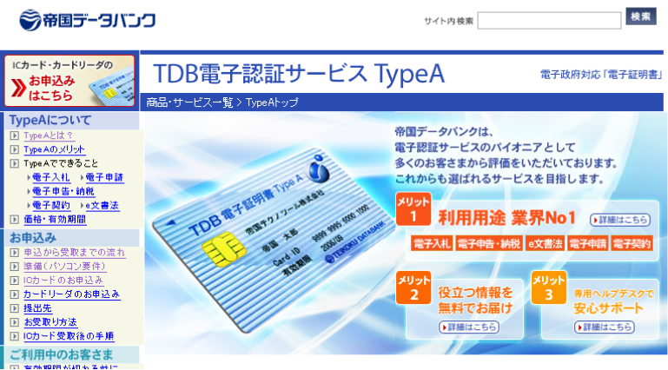


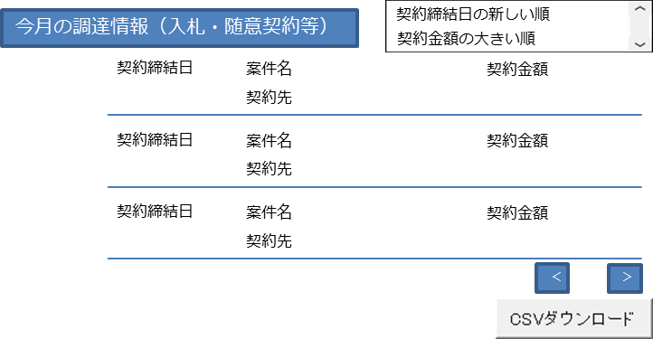


民間活用検討事例
株式会社帝国データバンク ～調達情報の提供～（http://www.tdb.co.jp/index.html）
〈法人インフォメーションを活用して・・・平成29年度中にサービス開始予定〉
■電子入札、電子調達のシステムに対応した電子証明書を発行するサービス（商品名：TDB電子認証サービスTypeA）のユーザー向け提供情報として、調達情報（入札や随意契約）をサービスサイト上に掲載する。
■ＡＰＩを活用し、更新日（契約締結日）を月または年度単位で指定し、調達情報（入札や随意契約）を取得する。
■サービスサイト上の調達情報一覧の閲覧とともに、年度または月単位でデータダウンロードできるサービスを提供する（ ダウンロードする形式はCSV形式を想定）。
画面イメージ
法人インフォDB
検索条件
（更新月や年度でfrom-to指定の予定）
API
一覧情報
または
ＣＳＶを返信
今月の調達情報（入札・随意契約等）
契約締結日の新しい順
契約金額の大きい順
サービスと関連したお客さまに有益な情報を提供
・電子入札で主に利用されている電子証明書サービスという特性から、法人インフォメーションに格納されている調達情報は、お客さまにも有益な情報であり、親和性が高い。
・お客さまによって、情報の絞り込みや案件の優先順位が異なるので、ＣＳＶでのダウンロード機能を提供することで、お客さまが手元で自由にソートや情報の絞り込みが可能となる。
契約締結日
案件名
契約金額
契約先
契約締結日
案件名
契約金額
契約先
契約締結日
案件名
契約金額
契約先
契約情報を表示
＜
＞

Slide 14

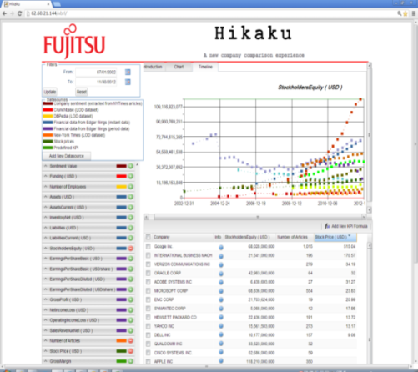


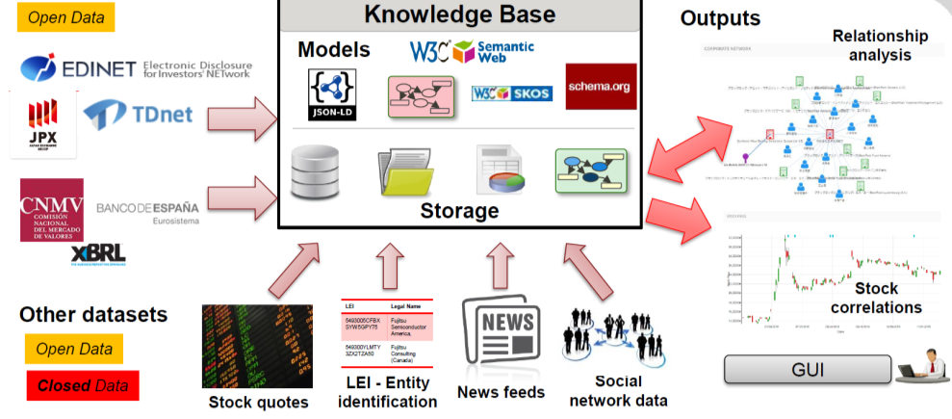





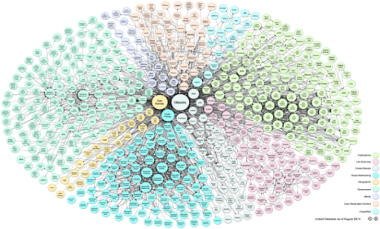
民間活用検討事例
富士通株式会社 ～ AI「Zinrai」 ～（http://www.fujitsu.com/jp/）
〈法人インフォメーションを活用して・・・平成29年度中にサービス開始予定〉
■法人インフォメーションを活用した情報集約
①法人番号を活用し、中小企業情報を充実させるきっかけとする。 ②外部情報も加えた次世代データ基盤と組み合わせ、新ビジネスのコアとする。
■利用シーン・・・ 信用情報のチェック、法人顧客管理、ビジネスマッチング等
政府公開
オープンデータ
各企業が保有するデータと合わせて、様々な切り口で法人の情報を可視化・分析
Open Data
ビッグデータ
Closed Data
法人ｲﾝﾌｫﾒｰｼｮﾝ
企業が持つ
会社固有データ
A
P
I
法人関連
情報
法人番号を中心に、オープンデータやクローズドデータなど、多様なデータをマッシュアップ。
顧客情報・取引先
担当者・担当部署
etc
オープンデータサイト
Storage
Closed Data
A
P
I
企業信用情報
業界・市場調査
取引先・関係会社情報
etc
有償データ
各種
オープンデータ
その他の
オープンデータ
XBRL
Financial Reports
財務報告、非財務報告
有価証券報告書, コーポレートガバナンス報告書, etc
Entity Identification
法人番号
Open Data
Linked Open Data
百科事典, 地理情報, 専門用語, etc

